Slide 1
Розвиток логічного мислення при вивченні шкільного курсу географії

Slide 2
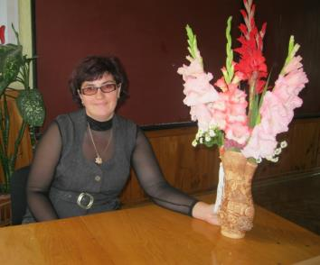
Навчаючи – учись, навчаючись – твори, У процесі творчості - навчай
З досвіду роботи
учителя географії
Демченко Наталії Олександрівни
Угроїдської зош І-ІІІ ступенів
Краснопільської районної ради.
І кваліфікаційна категорія

Slide 3
Актуальність
Завданням навчання географії в школі є формування систематизованих знань про навколишній світ, ознайомлення з основними здобутками в географічній науці, оволодіння географічною культурою.

Slide 4
Форми і методи пізнавальної діяльністі
підвищення інтересу дітей до теоретичних знань;
Відбір навчальної інформації;
застосування проблемного навчання;
робота із словниками, довідниками, енциклопедіями;
встановлення причинно-наслідкових зв’язків

Slide 5
М Е Т А
4. Розвиток логічного мислення
1. Підвищення результативності навчання
2. Підвищення інтересу до предмета
3. Усвідомлення значущості отриманих знань

Slide 6
У зв'язку з цим визначаються завдання:
Забезпечення якості засвоєння знань з географії.
Розвиток загальнонавчальних умінь і навичок.
Використання новітніх технологій навчання.
Організація діяльності учнів, спрямована на самореалізацію їх особистості.

Slide 7
Використання нетрадиційних уроків на заняттях географії
уроків-ділові ігри
уроків подорожей
уроків-диспутів
круглих столів
уроків-ярмарок

Slide 8
Урок ділова гра
підготовка класу, учасників, експертів
мета, проблема, завдання;
процес гри;
вивчення ситуації (підготовка матеріалу, консультація);
аналіз, обговорення та оцінка результатів гри.

Slide 9
Практична частина
Активізація мисленевої діяльності школярів
завдання творчого рівня
завдання підвищеної складності.
складання сенкенів
використання головоломок та логічних ланцюжків
урок ділова гра
метод «Круглий стіл».
дискусія

Slide 10
Приклади сенкенів.
Чорне море
Таємниче, тепле,
Приваблює, штормить, дивує.
Знаходиться на півдні України.
Сірководень.
Південна Америка
Найвологіша, чудова
Заворожує, цікавить, відкриває.
Це материк багатьох рекордів.
Анаконда.
Київ
Зелене, старовинне,
Виробляє, навчає, керує.
Головне місто країни.
Мільйонер.
Гори
Високі, величні,
Народжуються, ростуть, руйнуються.
Основна форма рельєфу
Засніжені.

Slide 11
Власні мультимедійні презентації - ефективна форма роботи в процесі розвитку творчих здібностей
У навчанні особливе значення надається власній діяльності дитини.
У ході створення презентацій учні розвивають своє мислення і творчу уяву, використовуючи прийоми порівняння, виділення головного в навчальному матеріалі.

Slide 12
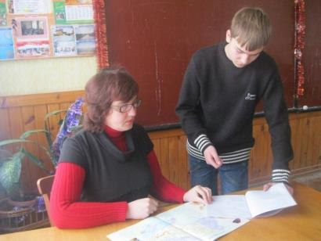
В результаті - при правильному розподілі уваги учнів, задіюються три механізми сприйняття:
1) зорово-образне,
пов'язане з фотографіями.
2) слухове свідоме,
пов'язане з розумінням
того, що я кажу.
3) додаткове зорове
свідоме, пов'язане з
одночасним читанням
додаткового матеріалу.

Slide 13
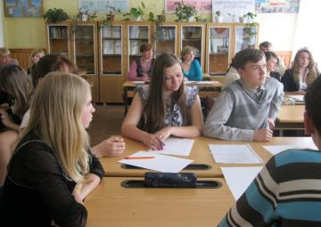
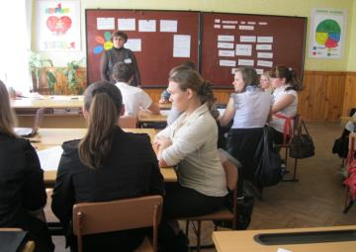
Інші види роботи

Slide 14
Висновок
Думаю, що яскравою ілюстрацією того, що моя система працює, є отримані результати:
Якість знань.
Зростання мотивації, інтерес до предмета.
Активна проектна і дослідницька діяльність учнів.
Таким чином, , намагаюся робити так, щоб для всіх учнів поступово розкривався світ таємниць і відкриттів, світ різноманіття природи, життя та побуту людей у ній, світ наукових дискусій, поразок та перемог, світ могутності природи і водночас її беззахисності.

